Slide 1
博弈论的诡计
北京中数智汇科技有限公司
2014年10月

Slide 2
几个概念
博弈的基本要素
参与者（players）
行动（actions）
信息（information）
策略（strategies）
收益（payoffs）
均衡（equilibria）
纳什均衡(Nash Equilibrium)：在一策略组合中，所有的参与者面临这样一种情况，当其他人不改变策略时，他此时的策略是最好的。也就是说，此时如果他改变策略他的收益将会降低。在纳什均衡点上，每一个理性的参与者都不会有单独改变策略的冲动。
帕累托最优（Pareto Optimality），是指资源分配的一种理想状态，假定固有的一群人和可分配的资源，从一种分配状态到另一种状态的变化中，在没有使任何人境况变坏的前提下，使得至少一个人变得更好。帕累托最优状态就是不可能再有更多的帕累托改进的余地；换句话说，帕累托改进是达到帕累托最优的路径和方法。 帕累托最优是公平与效率的“理想王国”。

Slide 3
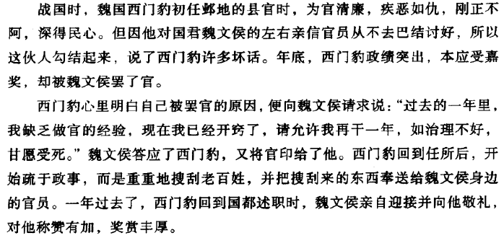
清官是如何被淘汰的《韩非子》

Slide 4
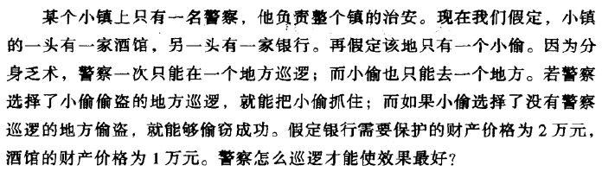
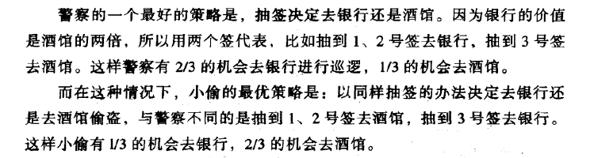
警察与小偷
Notes:
不能让对方知道自己的策略，甚至是采取策略的倾向性。

Slide 5
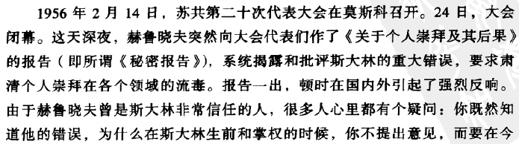

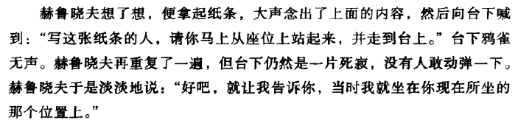
赫鲁晓夫在哪儿（人质困境）

Slide 6
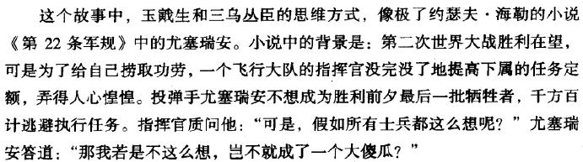
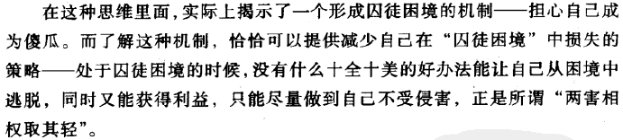
是否要从众

Slide 7
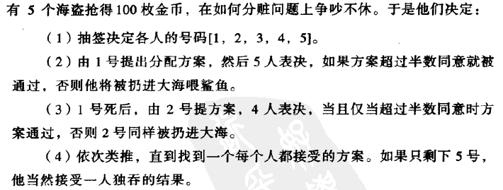
海盗分金币（蜈蚣博弈）

Slide 8
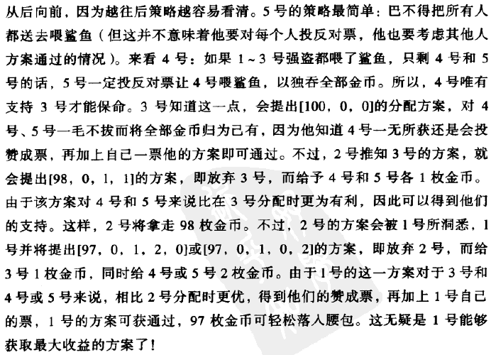
Why？
Notes:
从终点出发规划人生

Slide 9

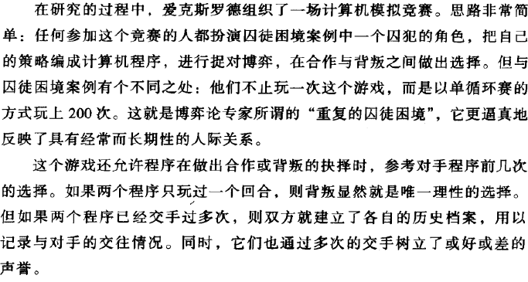
一报还一报1

Slide 10
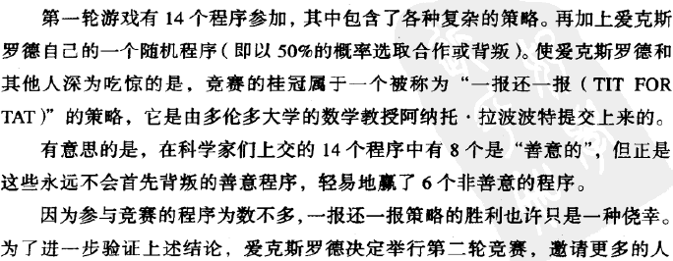
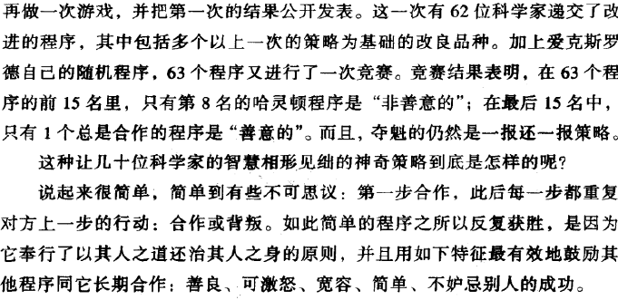
一报还一报2

Slide 11
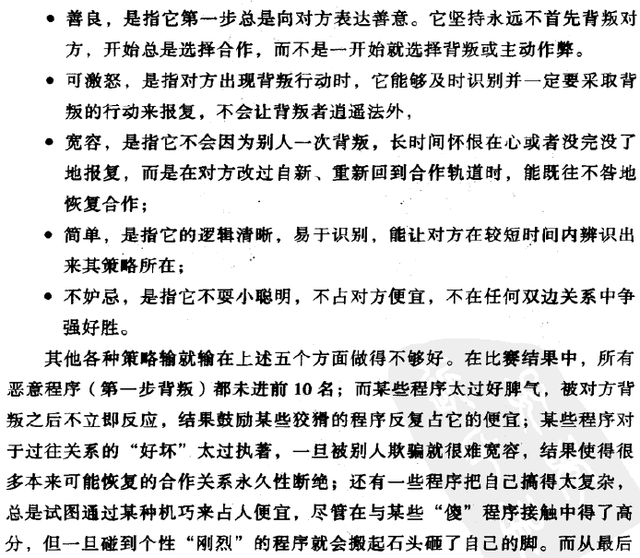
一报还一报3

Slide 12
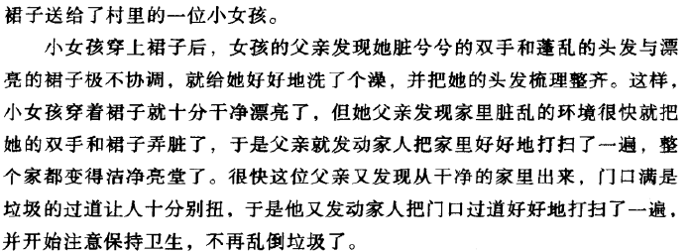
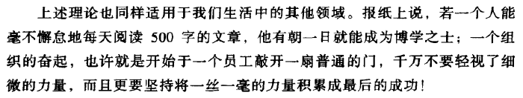
策略的多米诺骨牌

Slide 13
其他几个博弈论的故事
1、抢手博弈
2、酒吧博弈
3、智猪博弈
4、如何在恋爱中占得主动？
Notes:
1、抢手博弈（先发还是后发，最后出手的机会）
2、酒吧博弈（做少数派，高考、股票，混沌系统策略）
3、智猪博弈（制度的重要性，多劳多得）
4、如何在恋爱中占得先机？（沉没成本）

Slide 14
Thank you!

